Slide 1

Умные города мира Меняются ли лидеры Зависит ли от благосостояния страны Почему именно эти города?
Дипломная работа по курсу Аналитик данных
ООО «Нетология»
Зельберг Ирина
DA-21

Slide 2
Зачем нужно оценивать города на «умность»
Население Земли живёт в городах – более 50%. Урбанизация продолжается.
Преимущества: много работы, доход, профессиональная реализация, удобства цивилизации, потребление, развлечения, общение.
Недостатки: экология, транспорт, стресс, толпа.
Преимуществ больше, чем недостатков. Стремление повысить качество жизни.
Концепция «Smart City» / «Умный город» – это стремление повысить качество жизнь в городах, решить проблемы с помощью организационных, технологичных, информационных решений во благо окружающей среды и жителей.
Множество добровольных, коммерческих и государственных движений, программ развития – им нужны информационная среда, известность, общественное признание – отсюда публикации, конкурсы, голосования, рейтинги.

Slide 3






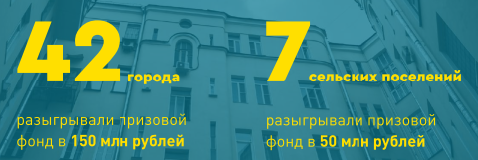

Рейтинг умных городов Cities In Motion
Разрозненные публикации, анонсы, отдельные новости
Ежегодные отчеты, открытость, охват
#SCEWC21
С 2014 по 2019 гг.
От 140 до 180 городов
Единая методология
Цитирование
Открытый доступ

Slide 4
Состав данных
Общий рейтинг умных городов с присвоением мест от 1 до последнего.
Индекс умного города – Cities In Motion Index (CIMI). Максимальное значение – 100, для города на 1 месте в рейтинге. Остальные индексы показывают процентное отставание от лидера.
Общий рейтинг рассчитывается методом взвешивания из рейтингов по категориям. В каждом рейтинге набор показателей.
В рейтинге каждой категории ранжирование идет от 1 до последнего места.
Города, страны, регионы, население городов, ВВП стран.
Источники данных: IESE, Википедия.
Данные собраны в таблицы MS Excel, проверены, приведены к единому написанию городов и стран.
Обработка в Python, библиотеки: pandas, numpy, sklearn, matplotlib, seaborn.
 | 2014 г | 2019 г
Категорий | 12 | 9
Показателей | 74 | 101
Стран | 148 | 174
Категории 2019 г
Экономика
Окружающая среда
Управление
Человеческий капитал
Международные проекты
Мобильность и Транспорт
Социальная вовлеченность
Технологии
Городское планирование

Slide 5
Самые умные города
Топ-3 за шесть лет постоянный: Нью-Йорк, Лондон, Париж
Топ-40 относительно стабилен
Исключения есть: Рейкьявик – 5 место, с 2017 г.; Веллингтон – 18-26 место, с 2017 г.; Берн – 29-31 место, с 2017 г.; Гётеборг – 33-50 место, с 2017 г.
Город | Страна | Рейтинг 2014 | Рейтинг 2015 | Рейтинг 2016 | Рейтинг 2017 | Рейтинг 2018 | Рейтинг 2019
London | United Kingdom | 1 | 2 | 2 | 2 | 1 | 1
New York City | United States | 2 | 1 | 1 | 1 | 2 | 2
Paris | France | 4 | 3 | 3 | 3 | 4 | 3
Tokyo | Japan | 7 | 12 | 8 | 4 | 6 | 4
Reykjavik | Iceland | n/a | n/a | n/a | 5 | 5 | 5
Copenhagen | Denmark | 15 | 11 | 27 | 13 | 8 | 6
Berlin | Germany | 25 | 16 | 9 | 11 | 9 | 7
Amsterdam | Netherlands | 5 | 6 | 10 | 10 | 3 | 8
Singapore | Singapore | 9 | 22 | 22 | 6 | 7 | 9
Hong Kong | China | 17 | 39 | 42 | 9 | 11 | 10

Slide 6
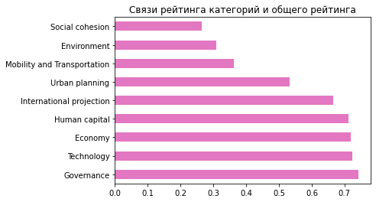
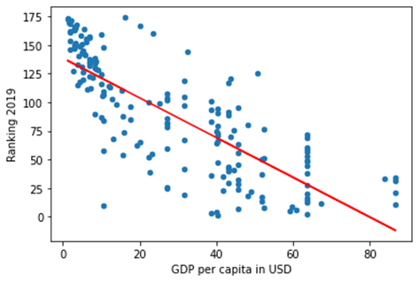
Какие категории больше «весят»
Больший вклад в итоговый рейтинг:
Управление (0,74), Технологии (0,72), Экономика (0,72), Человеческий капитал (0,71), Международные проекты (0,67)
Связи между категориями:
Экономика - Технология (0,69)
Человеческий капитал - Управление (0,53)
Управление - Технология (0,53)
Рейтинг зависит от ВВП.
Уравнение линейной регрессии для ВВП и рейтинга CIMI отражает тенденцию, но имеет сильный разброс.
Высокое благосостояние страны является предпосылкой, но не гарантией того, что все города в ней становятся умными.

Slide 7
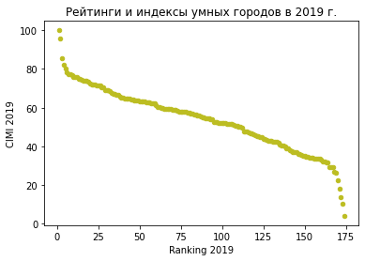
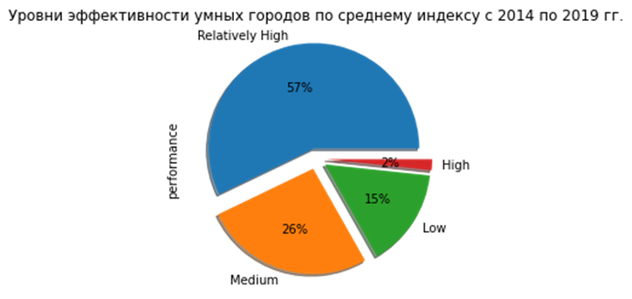
CIMI
Лидеры – «небожители». Только три города достигали от 90 до 100 очков. Свыше 80 очков способны получить около 20 городов.
Аутсайдеры. В самом конце списка индексы резко падают.
Большая часть участников борется за очки. Индексы рассчитываются с малыми промежутками – линейно.
Города получили за 6 лет средние индексы:
Выше 90 – 2%
От 60 до 90 – 57%
От 45 до 60 – 26%

Slide 8
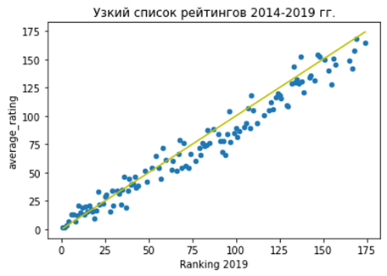
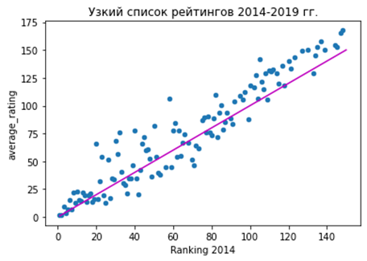
Средние места и индексы за шесть лет
Среднего рейтинга не существует – перечень городов по годам разный.
Допустим три способа объединения с подсчетом средних значений за 6 лет:
«Узкий» список – 116 городов участвовали во всех обзорах.
«Широкий» список №1 со штрафными очками – Если город не участвовал в рейтинге года, получает последнее место +1. 206 городов.
«Широкий» список №2 без штрафных очков – Если город не участвовал в рейтинге года, среднее значение считается только за годы участия. 206 городов.
«Узкий» список.
Стандартное отклонение рейтингов небольшое (10).
Рейтинг 2019 г. соответствует среднему рейтингу за 6 лет.
Рейтинги 2014 г. бывают существенно лучше, чем средний рейтинг за 6 лет.

Slide 9
Средние места и индексы за шесть лет
Хочется оценить все города, поэтому смотрим «широкие» списки.
Посчитали средние рейтинги и провели повторное ранжирование, получили новые места.
Сортировка | Места в списке | Город | Страна | Ранг по узкому списку | Ранг по широкому списку №1 | Ранг по широкому списку №2
По узкому списку | 1-40 | Madrid | Spain | 26 | 26 | 28
По узкому списку | 41-80 | Florence | Italy | 67 | 71 | 87
По узкому списку | 81-116 | Medellín | Colombia | 92 | 108 | 131
По широкому списку №1 | 1-50 | Chicago | United States | 10 | 10 | 11
По широкому списку №1 | 51-100 | Linz | Austria | 55 | 56 | 72
По широкому списку №1 | 101-206 | Chongqing | China | n/a | 183 | 171
По широкому списку №2 | 1-50 | Los Angeles | United States | 20 | 20 | 21
По широкому списку №2 | 51-100 | Nagoya | Japan | n/a | 89 | 92
По широкому списку №2 | 101-206 | Kuala Lumpur | Malaysia | 82 | 91 | 110
Исключение | Прорыв | Reykjavik | Iceland | n/a | 84 | 4
Исключение | Прорыв | San Diego | United States | n/a | 105 | 49
Исключение | Прорыв | Edinburgh | United Kingdom | n/a | 124 | 46

Slide 10
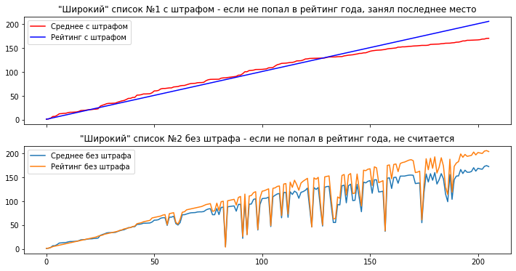
Средние места и индексы за шесть лет
«Узкое» объединение рейтингов не дает объективного места всех городов. Выпадает большое количество городов (87, или 42%), среди которых его сильные.
В рангах по «широким» списках появляется и усиливается расхождение от «узкого» списка.
«Широкий» список №1 со штрафами занижает данные, не показывает истинных лидеров.
Ранги по «широкому» списку №2 без штрафов на анализируемых данных более приближены к средним местам.
Добавившиеся в 2017 г. города оказались достаточно «умными», чтобы их нельзя было не учесть.

Slide 11
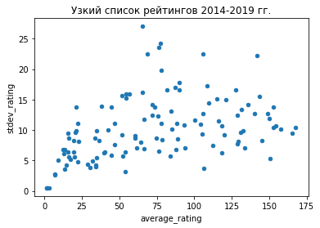
Стабильность среднего рейтинга
Рассмотрены стандартные отклонения (σ) рейтингов по «узкому» и «широким» спискам.
Нет зависимости между средним местом в рейтинге и стандартным отклонением рейтингов за шесть лет, во всех списках.
Исключение – первые три места, лидеры Лондон, Нью-Йорк и Париж, отклонения < 1.
При повторном ранжировании зависимость σ от нового ранга появляется.
Для стран с рангами до 40 – σ < 10; для рангов с 40 до 80 – 10 < σ > 30; для остальных стран – σ растет, до 80.
 | Доля стабильных городов, σ среднего рейтинга <10
«Узкий» список | 54,6%
«Широкий» список №1 | 36,9%
«Широкий» список №2 | 32,0%

Slide 12
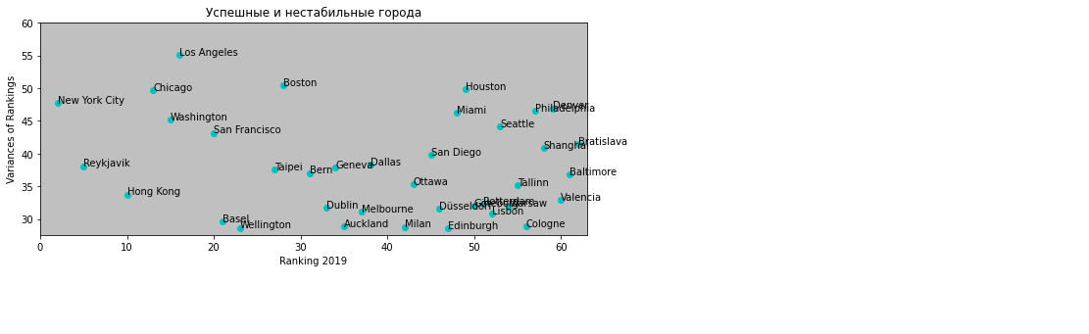
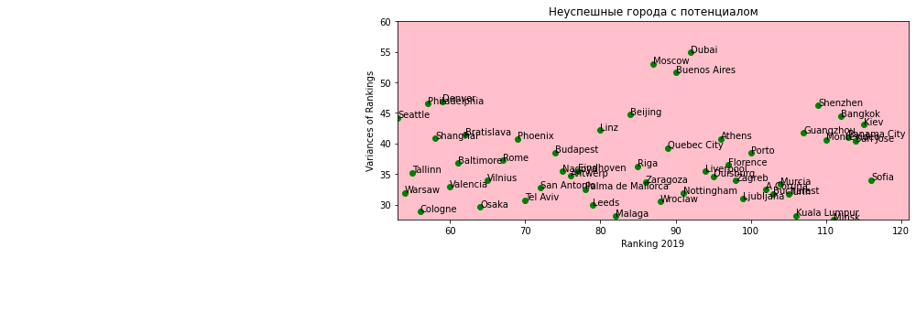
Стабильность и потенциал развития
Меры оценки:
место в итоговом рейтинге 2019 г. (меньше – лучше)
стандартное отклонение рейтингов 2019 г. по категориям (меньше –стабильнее)
Успешные и нестабильные города: занимают место в первой половине итогового рейтинга, но разброс рейтингов по категориям высок. Могут потерять общее место из-за слабых категорий.
Неуспешные города с потенциалом развития: занимают место в нижней части итогового рейтинга, и имеют высокий разброс рейтингов по категориям. Имеют шанс повысить общее место за счет сильных категорий.

Slide 13
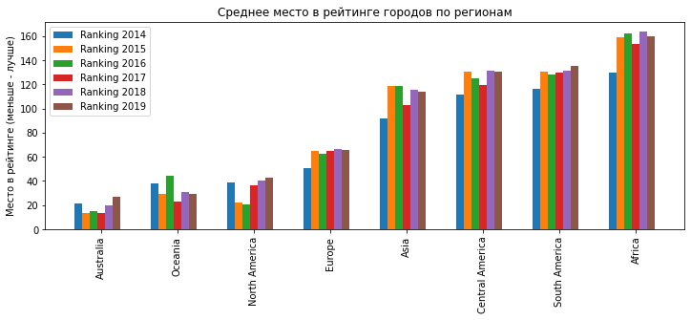
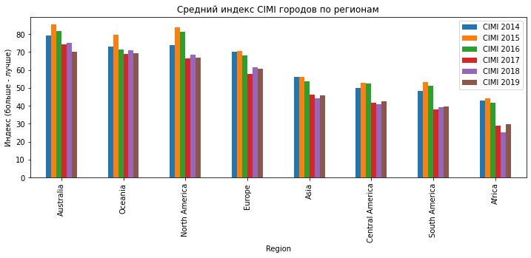
Регионы и страны мира
Австралия и Океания – по две страны, стабильно высокие места
Северная Америка – крепкий лидер.
Европа – больше всего стран-участниц, есть лидеры и «середняки».
Азия, Центральная и Южная Америка, Африка – пока не удается приблизиться.
 | Регион | Кол-во стран
По убыванию среднего рейтинга | Австралия | 2
 | Океания | 2
 | Северная Америка | 21
 | Европа | 76
 | Азия | 36
 | Центральная Америка | 5
 | Южная Америка | 21
 | Африка | 9
Страна | Кол-во городов
США | 16
Испания | 10
Великобритания | 8
Германия | 8
Китай | 6
Бразилия | 6
Франция | 5
Италия | 5
Канада | 5

Slide 14
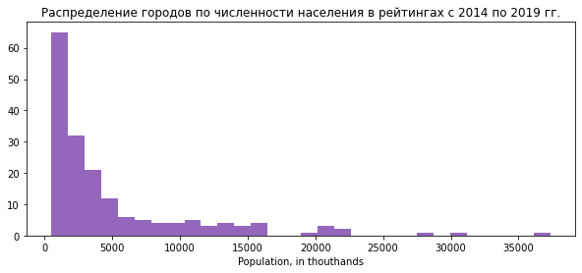
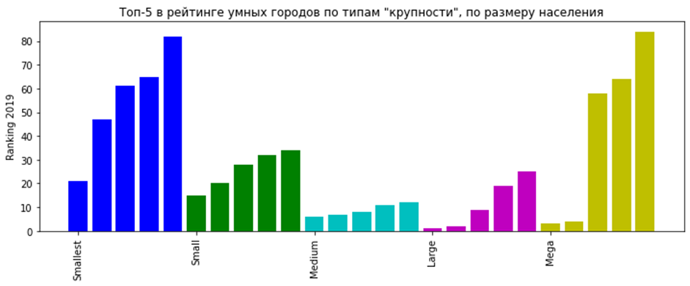
Рейтинг и размер города
Нет зависимости между населением города и рейтинга.
Больше всего городов-участников (94) с населением от 1 до 5 млн. чел.
Средние города (0,6 – 1 млн. чел.) и крупные (1-5 млн. чел.) города – лучшие показатели.
Мегаполисы – только два лидера хороши, дальше – плохо.
Маленьким городам сложнее – меньше ресурсов для реализации умных концепций.

Slide 15
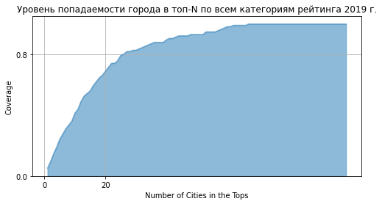
Шанс на признание
Составлен список городов, попавших в топ-5 по каждой из 9 категорий и одного итогового рейтинга в 2019 г. Вошло 28 городов.
Мотивация: любой город может проявиться и получить высокую оценку.
Город | Итоговый рейтинг 2019 | Место в топ-5 | Категория топ-5
Киев | 115 | 4 | Городское планирование
Монтевидео | 110 | 3 | Окружающая среда
Ливерпуль | 94 | 5 | Социальная вовлеченность
Дубай | 92 | 4 | Технологии
Хьюстон | 49 | 5 | Экономика
Ванкувер | 44 | 5 | Городское планирование
При каком топ-N по всем категориям все города попадут в рейтинг?
Из 116 городов рейтинга 2019 года при N, равном 67.
80% городов входят в топ-26 хотя бы по одной категории.

Slide 16
Выводы
Рейтинги умных городов отражают потребность людей в соревновательности и стремлении к достижению цели.
Рейтинг Cities In Motion обобщает большой объем информации, последователен и представителен.
Три явных и постоянных лидера: Нью-Йорк, Лондон и Париж.
Топ-40 стабильных умных городов.
Лучшие регионы: Австралия, Океания, Европа, Северная Америка.
На итоговый рейтинг сильнее влияет развитие по направлениям: Управление, Технологии, Экономика, Человеческий капитал, Международные проекты.
Чем богаче страна, тем легче добавить «умности», но не ограничиваясь…
Динамика за шесть лет: лидеры остаются, новые прорываются.
Доступность вхождения в рейтинг или получения хорошей оценки дает стимул для развития.

Slide 17

Спасибо за внимание!
Благодарности
Спасибо Нетологии за возможность учиться и научиться новому.
Спасибо Алексею Кузьмину – первому лектору, заинтересовавшему и завлекшему в обучение, за то, что помог поверить в то, что все возможно.
Спасибо Николаю Хащанову за самые длительные и интенсивные занятия, за требования найти рациональное решение.
Спасибо Константину Башевому за спокойствие и методичность.
Спасибо Олегу Булыгину за быстроту мысли и азарт.
Спасибо Александре Севостьяновой, Ирине Паниной за быстрые отклики и помощь.
Спасибо Арсению Сове за советы, поддержку и терпеливость в долгом периоде написания диплома.
Спасибо всем аспирантам, студентам, преподавателям, координаторам за все.
Спасибо моему мужу, без которого я сама не перешла бы порог вхождения в SQL и особенно в Python.
Спасибо моему сыну, который уверенно поддержал мой план обучения. Благодаря ему я окончательно решилась и перед ним мне больше всего хочется похвастаться дипломом.

